Slide 1
Análise de Algoritmos IAL 501
Aula 07
Grace Borges

Slide 2
Problema do segmento de soma máxima
Imagine uma grandeza que evolui com o tempo, aumentando ou diminuindo uma vez por dia, de maneira irregular.
Dado o registro das variações diárias desta grandeza ao longo de um ano, queremos encontrar um intervalo de tempo em que a variação acumulada tenha sido máxima.
Exemplo: Preço de uma ação ao final do pregão diário
Dia | 0 | 1 | 2 | 3 | 4 | 5 | 6
Preço | 100 | 113 | 110 | 85 | 105 | 108 | 104
Mudança |  | 13 | -3 | -25 | 20 | 3 | -4

Slide 3
Foco no que é relevante
O que nos interessa são as variações, e não os preços dia a dia Nesse caso, vamos fazer uma transformação.
Utilizemos um vetor onde a informação do dia i diz respeito a variação do dia i-1 até i.
Soma máxima: 20 + 3 = 23
i = 4; j = 5;
1 | 2 | 3 | 4 | 5 | 6
13 | -3 | -25 | 20 | 3 | -4

Slide 4
Solução de Força Bruta
Experimentar todo par possível de datas, com data da venda> data da compra.
Quantas combinações são possíveis nesse caso?
Por exemplo, para uma variação em 7 dias, teremos 6 mudanças (tamanho do vetor) chegando no total: 6 + 5 + 4 + 3 + 2 + 1.
Ou seja, para n dias temos (n-1) + (n-2) +...+1 = n²-n = O(n²)
1 | 2 | 3 | 4 | 5 | 6
13 | -3 | -25 | 20 | 3 | -4

Slide 5
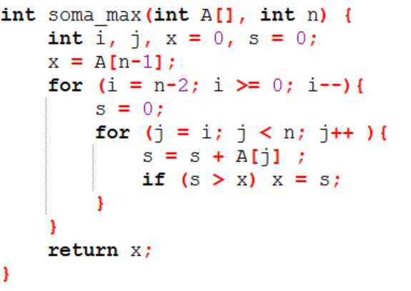
Algoritmo soma_max
Faça uma simulação passo a passo para os seguintes valores
13 | -3 | -6 | 20 | 3 | -4

Slide 6
Simulação
n = 6; x = - 4; i = 4; s = 0; j = i;
i
j
s = s + 3 = 3
s > x? 3 > - 4? (V)
x = s x = 3
13 | -3 | -6 | 20 | 3 | -4
i
j
s = 3 + (- 4) = -1
s > x? -1 > 3? (F)
x = 3
13 | -3 | -6 | 20 | 3 | -4
x = 3; i = 3; s = 0; j = i;
i
j
s = 20
s > x? 20 > 3? (v)
x = s x = 20
13 | -3 | -6 | 20 | 3 | -4
i
j
s = 20 + 3 = 23
s > x? 23 > 20? (V)
x = s x = 23
13 | -3 | -6 | 20 | 3 | -4
i
j
s = 23 + (- 4) = 19
s > x? 19 > 23? (F)
x = 23
13 | -3 | -6 | 20 | 3 | -4

Slide 7
Simulação
x = 23; i = 2; s = 0; j = i;
i
j
s = - 6
s > x? - 6 > 23? (F)
x = 23
13 | -3 | -6 | 20 | 3 | -4
i
j
s = - 6 + 20 = 14
s > x? 14 > 23? (F)
x = 23
13 | -3 | -6 | 20 | 3 | -4
i
j
s = 14 + 3 = 17
s > x? 17 > 23? (F)
x = 23
13 | -3 | -6 | 20 | 3 | -4
i
j
s = 17 + (- 4) = 13
s > x? 13 > 23? (F)
x = 23
13 | -3 | -6 | 20 | 3 | -4

Slide 8
Simulação
x = 23; i = 1; s = 0; j = i;
i
j
s = - 3
s > x? - 3 > 23? (F)
x = 23
13 | -3 | -6 | 20 | 3 | -4
i
j
s = - 3 - 6 = - 9
s > x? - 9 > 23? (F)
x = 23
13 | -3 | -6 | 20 | 3 | -4
i
j
s = - 9 + 20 = 11
s > x? 11 > 23? (F)
x = 23
13 | -3 | -6 | 20 | 3 | -4
i
j
s = 11 + 3 = 14
s > x? 14 > 23? (F)
x = 23
13 | -3 | -6 | 20 | 3 | -4
i
j
s = 14 + (- 4) = 10
s > x? 10 > 23? (F)
x = 23
13 | -3 | -6 | 20 | 3 | -4

Slide 9
Simulação
x = 23; i = 0; s = 0; j = i;
i
j
s = 13
s > x? 13 > 23? (F)
x = 23
13 | -3 | -6 | 20 | 3 | -4
i
j
s = 13 - 3 = 10
s > x? 10 > 23? (F)
x = 23
13 | -3 | -6 | 20 | 3 | -4
i
j
s = 10 - 6 = 4
s > x? 4 > 23? (F)
x = 23
13 | -3 | -6 | 20 | 3 | -4
i
j
s = 4 + 20 = 24
s > x? 24 > 23? (V)
x = s x = 24
13 | -3 | -6 | 20 | 3 | -4
i
j
s = 24 + 3 = 27
s > x? 27 > 24? (V)
x = s x = 27
13 | -3 | -6 | 20 | 3 | -4
i
j
s = 27 + (- 4) = 23
s > x? 23 > 27? (F)
x = 27
13 | -3 | -6 | 20 | 3 | -4

Slide 10
Simulação – Fase de divisão
p
r
13 | -3 | -6 | 20 | 3 | -4
p
q
q+1
r
13 | -3 | -6
20 | 3 | -4
13 | -3
-6
20 | 3
-4
13
-3
20
3

Slide 11
Simulação – Fase de Conquista
13
-3
20
3
13
-6
23
-4
13
23
23 ?
23 + 13 ?

Slide 12
Solução
Além de buscar a melhor subsequência do lado esquerdo e também a melhor subsequência do lado direito
Precisamos considerar as subsequências que começam na esquerda e terminam na direita...
Neste caso, obrigatoriamente as posições q e q+1 fazem parte da subsequência considerada.
Ao final devemos escolher o melhor valor entre a subsequência da esquerda, da direita e do meio.

Slide 13
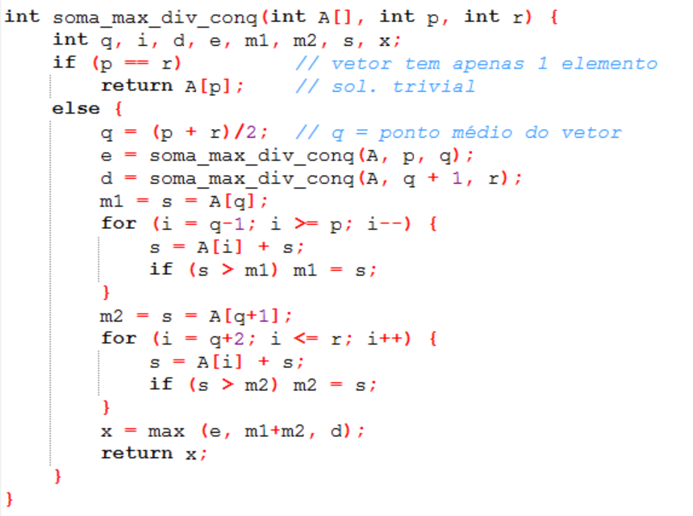
Identifica a subsequência máxima começando do lado esquerdo (passando por A[q]) e terminando do lado direito (passando por A[q+1])

Slide 14
Análise do tempo de execução
Semelhante ao merge_sort, nosso problema é dividido pela metade, até chegarmos nas soluções triviais.
Assim atingimos solução trivial em O(lg n) passos.
Na etapa de conquista, temos que considerar que varremos todo o vetor em busca do segmento intermediário.
Ou seja, para cada nível da árvore, gastamos tempo O(n) para definir a subsequência máxima até o momento.
Assim, a eficiência desse algoritmo é O(n lg n).

Slide 15
Perguntas
Se o vetor não tem elementos negativos, como se comporta a subsequência de soma máxima?
Será a soma de todos os elementos.
E se todos os elementos são negativos ?
A subsequência de soma máxima é o valor de seu elemento menos negativo

Slide 16
Atividade 18
Utilizando a técnica de divisão e conquista elabore um algoritmos que verifica se um número inteiro x está em um vetor ordenado v[ ], conhecido como busca binária.

